Slide 1
ИСТОРИЯ БОЛЬШЕВИШЕНСКОЙ ШКОЛЫ
Руководитель школьного музея Удалова Г.Н

Slide 2
Недалеко от Большого Вишенья находится небольшая красивая деревенька Голобово. В конце 19 века она принадлежала помещику Чернышеву – родственнику Бобрищевых- Пушкиных. В 1887 году Чернышев построил в Голобове на свои средства помещение для школы. В том же году оно было передано земству.

Slide 3
В школе было 3 классные комнаты, числилось 30 книг для внеклассного чтения, 400 учебников, 3 школьные доски, 45 грифельных досок , 1 географическая карта. Первым учителем Голобовской школы был С.А. Михайловский (Учился в Тверской духовной семинарии, курс не закончил. Жалование 100 рублей в год )

Slide 4
Голобовская земская школа обслуживала 4 населенных пункта : Голобово , Большое Вишенье ,Куклино , Рюмино , в которых проживало 760 жителей. В школе обучалось 107 учеников : 55 мальчиков и 52 девочки.

Slide 5
Долгое время в Голобовской начальной школе работали супруги Лавровы. Александр Николаевич Лавров - коренной житель , окончил курсы по подготовке учителей в г. Торжке. Мария Степановна ( в девичестве Коршунова) окончила Тверскую женскую гимназию и в 1915 году приехала работать учителем в Голобово. Лавровы проработали в школе более 40 лет. В 1950 году Мария Степановна была награждена Орденом Ленина.

Slide 6
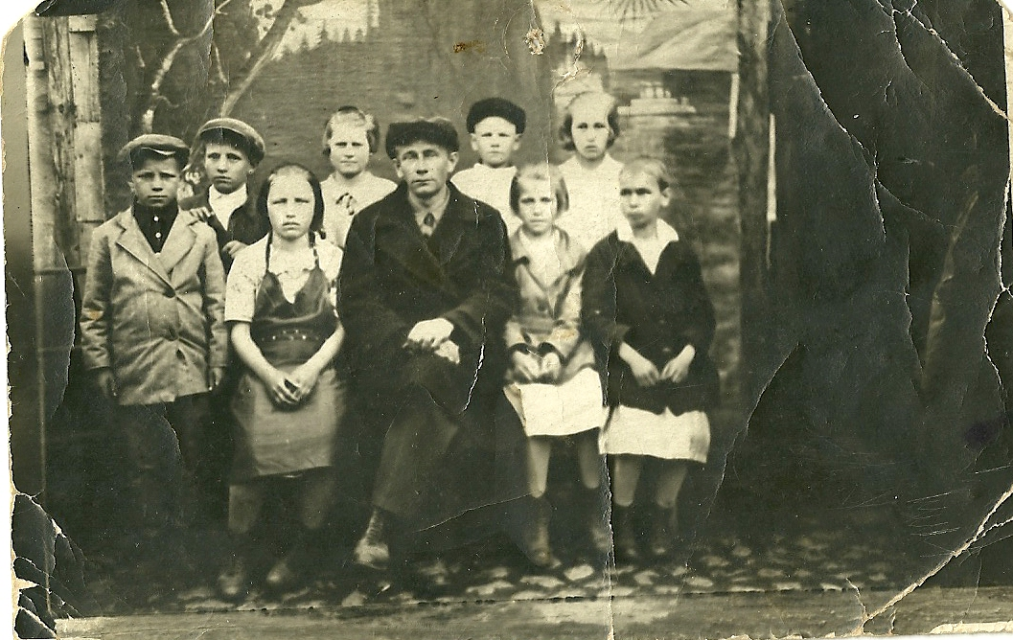
Супруги Лавровы с учениками Голобовской школы 1949 г
Лавров Александр Николаевич с учениками 1950 г

Slide 7
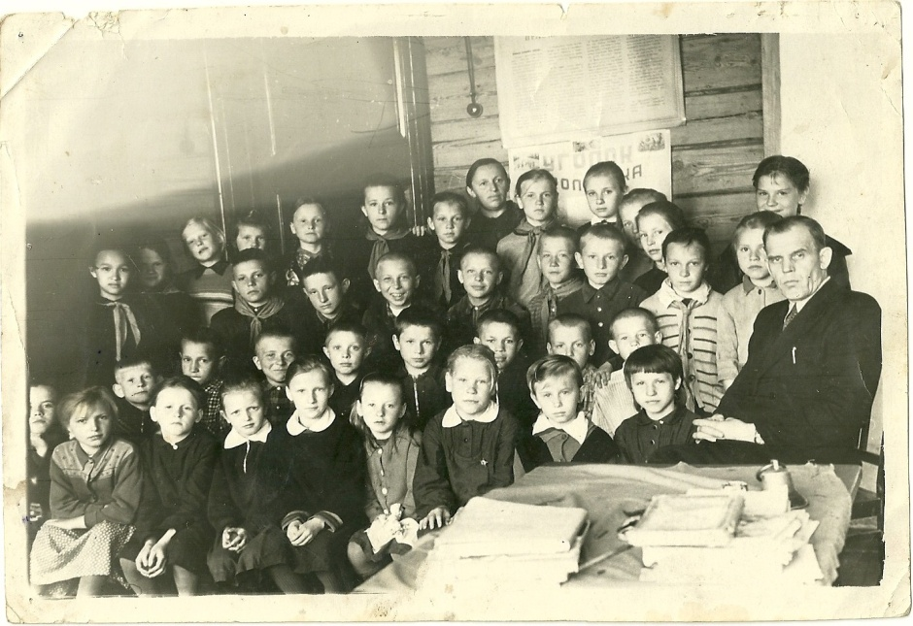
В военные годы судьба забросила в наши края еще одну учительскую семью .Это Петр Иванович Журавлев и Зоя Петровна Львова. До войны они жили и работали под Ржевом.
З.П.Львова и П.И. Журавлев с учениками 1961 г

Slide 8
В первые дни войны Петра Ивановича забрали на фронт , а Зоя Петровна с маленьким ребенком на руках пришла в родные края. Когда Петр Иванович вернулся с фронта , он работал в Голобовской начальной школе. В 1947 году был назначен заведующим школой. А в 1949 году при его активном содействии была открыта семилетняя (неполная средняя) школа.

Slide 9
У Голобовской семилетней школы не было специального здания . Классы располагались в Большом Вишенье в двух избах : у Купцовых и Мухиных .
С ноября 1949 года была открыта вечерняя школа , которую посещали 15 человек .
В 1950 г из Машутино перевезено здание школы, а в 1951 г уже открыто для учеников

Slide 10
О чем свидетельствуют архивные материалы. «В Большевишенском сельском совете имеется 3 школы : две начальных – Пудышевская ( Гусева) и Челядинская ( Воронова ) и одна неполная средняя школа – Голобовская , классы в которой открыты в 1949 году» ( из протокола №27 Большевишенского сельского совета депутатов трудящихся от 31.12 1949 г. )

Slide 11
.
В семилетней школе работали 6 учителей:
- Журавлев Петр Иванович – заведующий школой
- Львовав Зоя Петровна – учитель начальных классов
- Шукаева Вера Григорьевна – учитель русского языка
- Кометчиков Евгений Иванович – учитель математики
- Перфильев Николай Павлович – учитель физкультуры
- Елаховская Татьяна Михайловна – учитель начальных классов

Slide 12
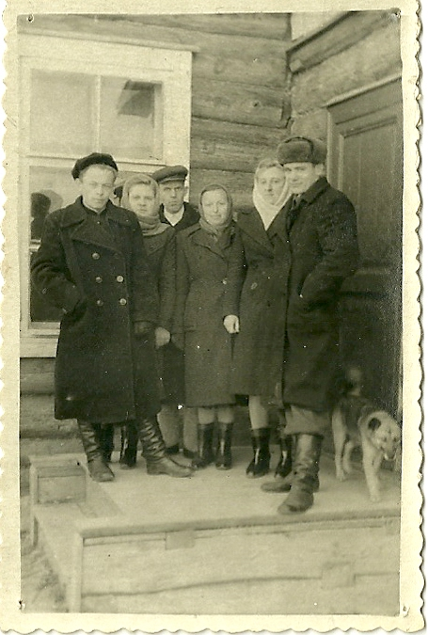
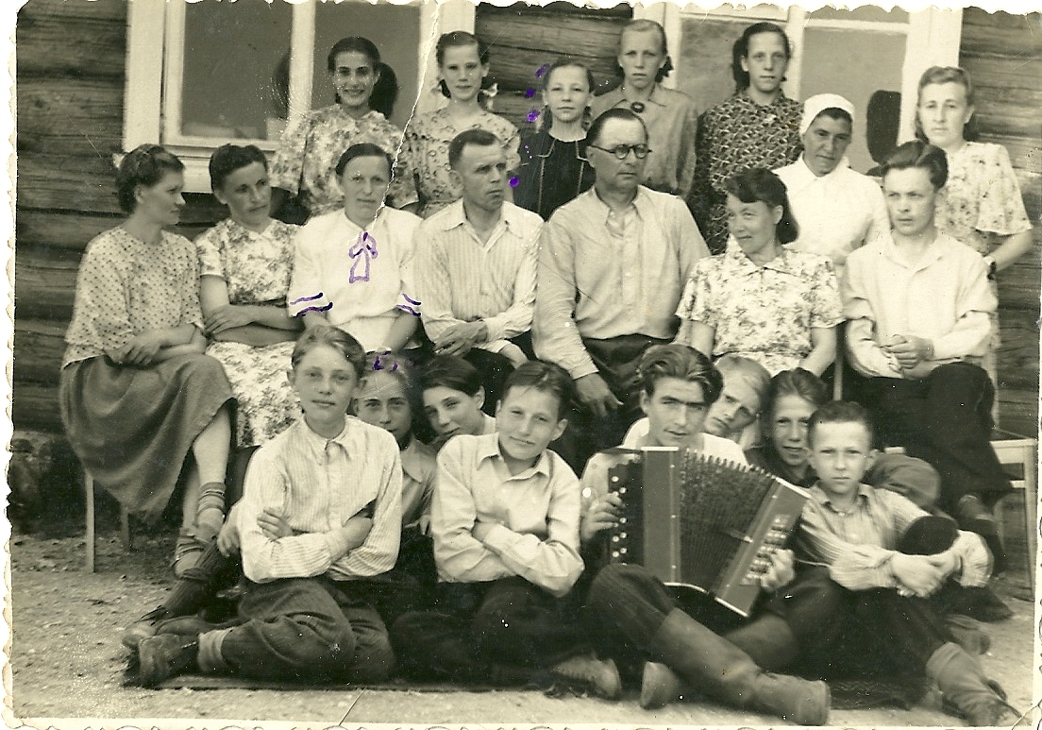
Педагогический коллектив
Средний ряд: Елаховская Т.М, Воронцова А.М, Львова З.П, Журавлёв П.И, Суязов- председатель колхоза, Колосова М.П-фельдшер, Кометчиков Е.И, Шукаева В.Г 1951 г
1.Кометчиков Е.И
2. Елаховская Т.М
3. Журавлёв П.И
4. Львова З.П
5. Шукаева В.Г
6. Перфильев Н.П

Slide 13
«В 1951 году в Голобовской семилетней школе обучается 103 ученика , работает 3 кружка : игровой , драматический , физкультурный . Имеется пионерская организация .» (из протокола №30 заседания Большевишенского сельского совета депутатов трудящихся от 1951 г.)

Slide 14
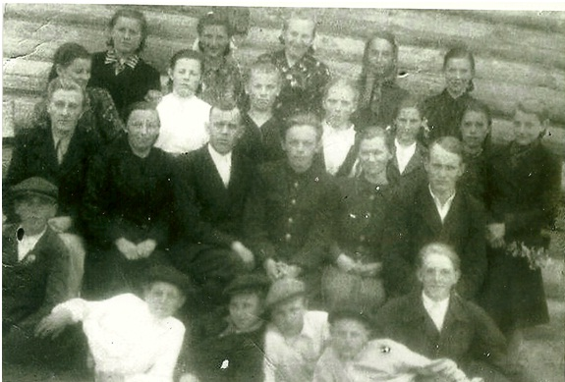
В 1955 году Голобовская семилетняя школа была вновь реорганизована в начальную. Ученики нашего округа с 5 класса учились в Яконовской школе.
Коллектив учителей и учащихся 1951 г

Slide 15
В истории нашей школы была еще одна яркая страница. В 1974 году в нашей школе стала работать Евгения Александровна Терентьева . Евгения Александровна уроженка города Торжка. После окончания Торжокского педагогического училища с 1960 по 1970 г работала учителем начальных классов в Челядинской начальной школе, затем 4 года в Яконовской восьмилетней школе.
Много сил и тепла вложила Евгения Александровна в нашу начальную школу. Ее усилиями был создан краеведческий музей , кабинет труда , «живой» уголок , библиотека. Не случайно ученики называли свою школу «Солнышко».

Slide 16
В 1983 году Евгении Александровне за выдающиеся заслуги в области образования было присвоено звание «Заслуженный учитель РСФСР» , а в марте 1988 года Президиум Верховного Совета присвоил ей звание «Народный учитель СССР»

Slide 17
16 декабря 2001 года Евгении Александровны не стало. Она оставила добрую память о себе в сердцах учеников и педагогов школы.

Slide 18
В 1986 году Голобовская начальная школа была реорганизована в Большевишенскую восьмилетнюю школу. Она размещалась в двух зданиях . Ее первым директором была Злобина Зинаида Александровна. Педагогический коллектив состоял из 5 педагогов : Паламодов Ю.А.,Графов А.В. , Графова Л.А. , Багулина А.В. , Крылова (Панова) В.А.

Slide 19
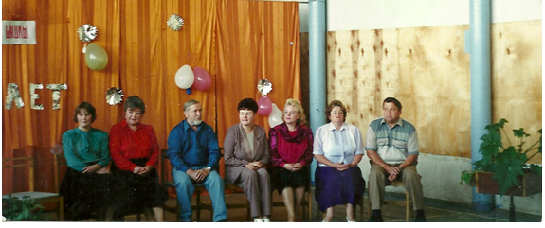
Педагогический коллектив Большевишенской восьмилетней школы
Графова Л.А, Терентьева Е.А, Паламодов Ю.А, Панова В.А, Злобина З.А, Булахова П.А- глава Яконовского с/с, Яковлев Е.А- председатель колхоза 1998 г

Slide 20
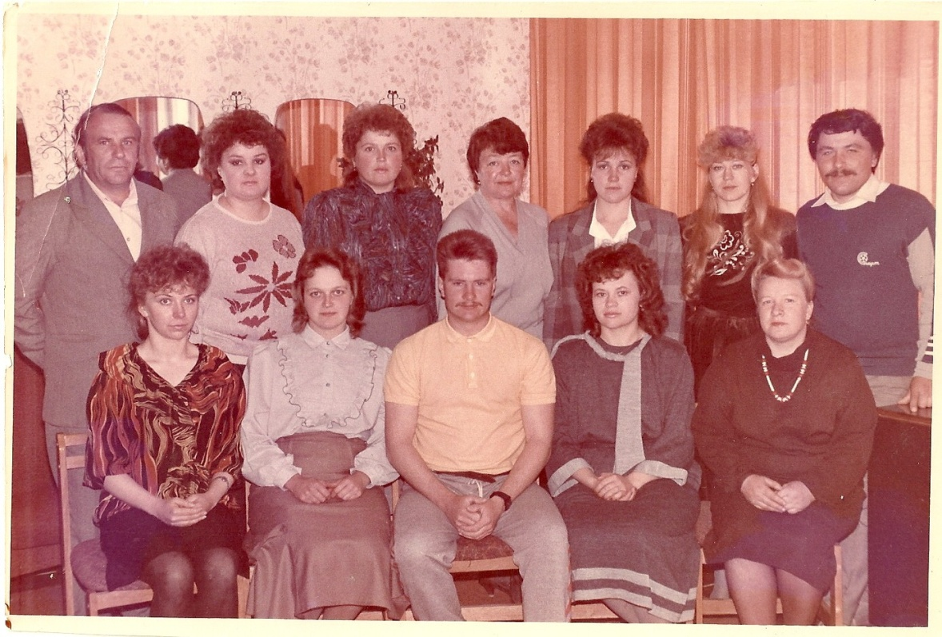
В 1988 году восьмилетняя школа стала средней. Для нее в рекордно короткий срок было построено новое красивое здание ,пополнился учительский коллектив.
Фёдоров Г.А, Панова В.А, Румянцева Н.В, Терентьева Е.А, Павлова Н.Ю, Удалова Г.Н, Графов А.В, Багулина А.В, Графова Л.А, Иванов В.В, Пертищева Н.С, Злобина З.А.
1988 г

Slide 21
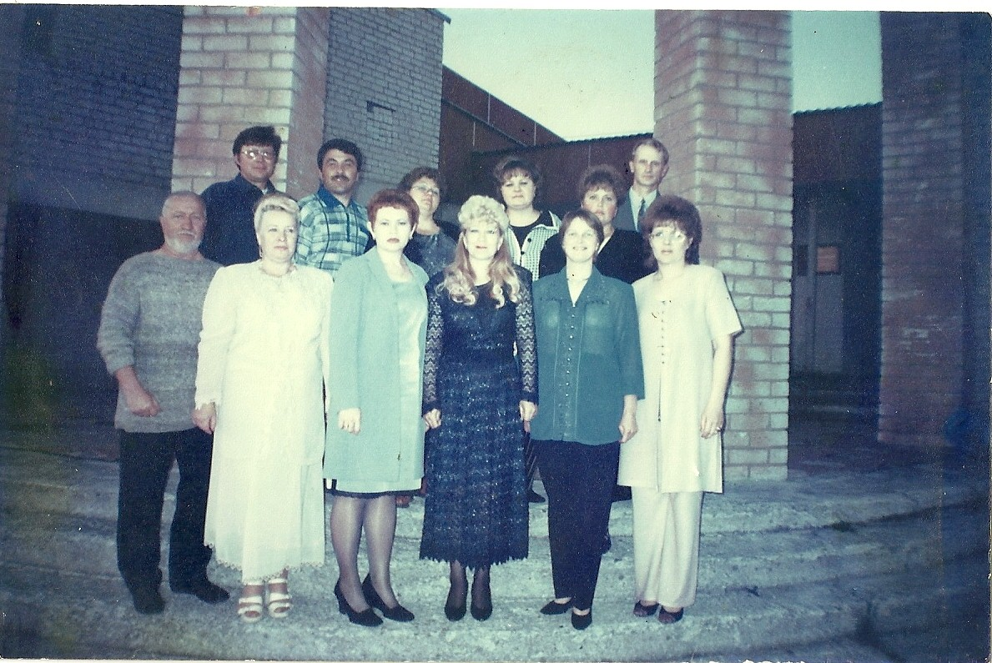
В настоящее время в школе работает сплоченный творческий коллектив, который возглавляет Почетный работник общего образования Панова Виктория Анатольевна.
Ершов В.А, Графов А.В, Мячикова Л.Н, Панова В.А, Степеннов В.Е, Паламодов Ю.А, Злобина З.А, Петрищева Н.С, Удалова Г.Н, Графова Л.А, Канахина В.А.
2001 г

